Slide 1
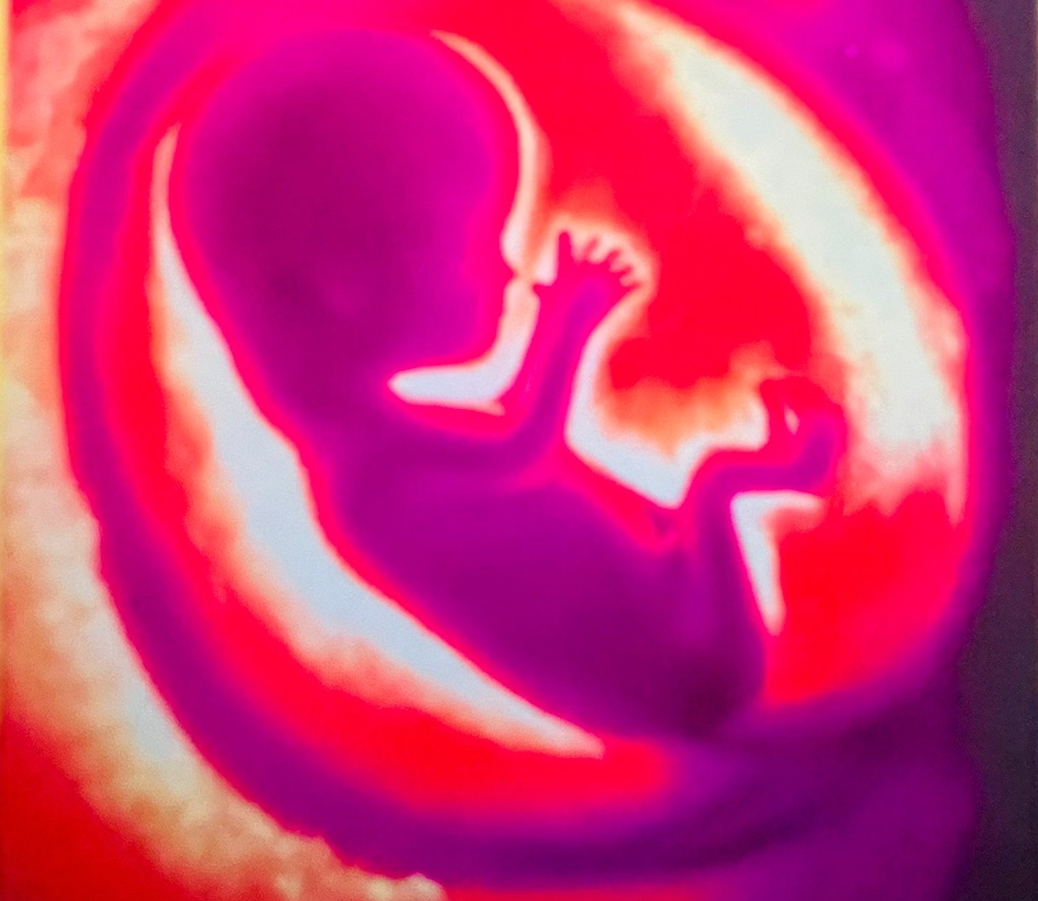
SAVED AT LAST II
Notes:
Font: Century Gothic
Main Title Slide: Font Size 80
Main Headings: 40-44
Main Body: 33
Bold and Italic as required
Spacing: 15
Verse numbers: 20
Hebreërs
Matthéüs
Timótheüs
Korinthiërs
Efésiërs
Númeri

Slide 2


‘There is a fourfold pattern of Christian initiation which is clearly anticipated in the four Gospels, carefully articulated in the Book of Acts and constantly assumed in the Epistles to churches.

Slide 3
This new birth which constitutes initiation into the kingdom of God is a complex of four elements: Repenting towards God, believing in the Lord Jesus Christ, being baptised in water and receiving the Holy Spirit.

Slide 4
Kol 2:12.
‘omdat julle saam met Hom begrawe is in die doop, waarin julle ook saam opgewek is deur die geloof in die werking van God wat Hom uit die dode opgewek het.’

Slide 5
Twee Bybelse beskrywings of begrippe naamlik BEKERING & WEDERGEBOORTE.

Slide 6
CONVERSION & REGENERATION or NEW BIRTH.

Slide 7
Hd 11:18.
‘So het God dan ook aan die heidene die bekering tot die lewe geskenk.’

Slide 8
‘Want uit genade is julle gered, deur die geloof, en dit nie uit julleself nie: dit is die gawe van God;…’ (Efe 2:8)

Slide 9
‘En nou, waarom versuim jy? Staan op, laat jou doop en jou sondes afwas, terwyl jy die Naam van die Here aanroep. (Hd 22:16)

Slide 10
‘En God wat die harte ken, het vir hulle getuienis gegee deur aan hulle die Heilige Gees te skenk net soos aan ons.’ (Hd 15:8)

Slide 11
Tit 3:4-5.
‘Maar toe die goedertierenheid van God, ons Verlosser, en sy liefde tot die mens verskyn het - nie op grond van die werke van geregtigheid wat ons gedoen het nie, maar na sy barmhartigheid het Hy ons gered deur die bad van die wedergeboorte en die vernuwing deur die Heilige Gees…’

Slide 12
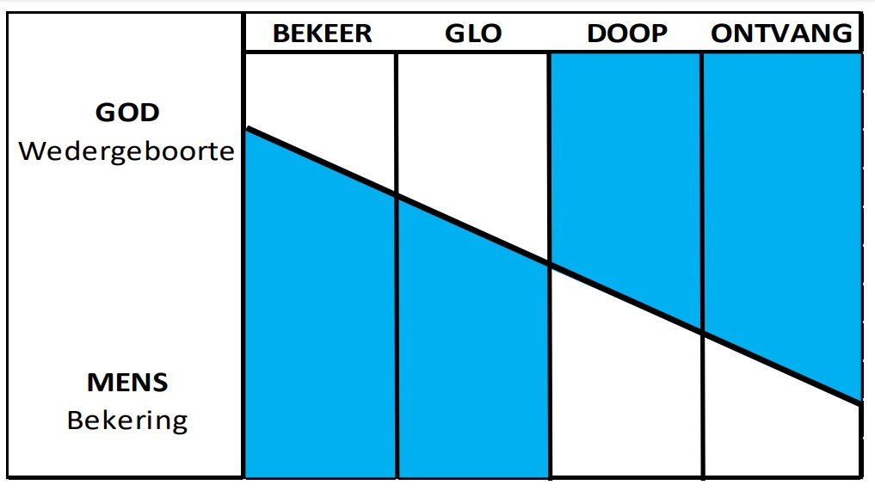

Slide 13
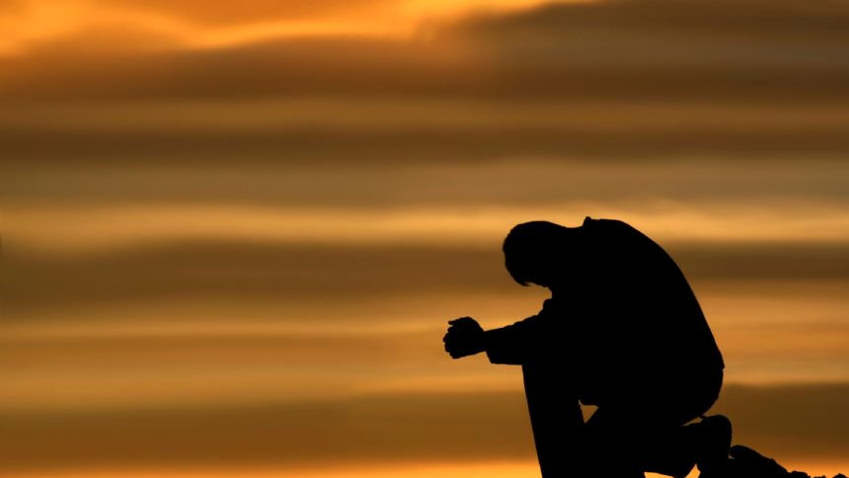
BEJAMMERING (REGRET) Teenoor jouself… (Judas Iskariot)
BEROU (REMORSE) Teenoor ander mense… (Esau)
BEKERING (REPENTANCE) Teenoor God… (Verlore Seun)

Slide 14
BEKERING behels 3 FASES: GEDAGTE, WOORD & DAAD…

Slide 15
Gr WERKWOORD vir BEKERING: Metanoeo (met-an-o-eh-o) SAMESTELLING van twee woorde, VERANDER of DAARNA & DENKE of VERSTAND en beteken om WEER te DINK & dan anders te DINK oor ‘n saak.

Slide 16
It is not what has been done to us that have made us what we are; it is what we have done with what has been done to us that has made us what we are.

Slide 17
‘Dra dan vrugte wat by die bekering pas.’ (Mt 3:8)

Slide 18
’was ek aan die hemelse gesig nie ongehoorsaam nie, maar ek het eers aan die mense in Damaskus en in Jerusalem en in die hele land van Judéa en aan die heidene verkondig dat hulle tot inkeer moet kom en hulle tot God bekeer deur werke te doen wat by die bekering pas.’ (Hd 26:19-20)

Slide 19
‘And PROVE their REPENTANCE by their DEEDS…’

Slide 20
HUISWERK: Lk 19…SAGGEUS.

Slide 21
‘Want so sê die Here HERE, die Heilige van Israel: In terugkeer en rus lê julle heil, in stil wees en vertroue bestaan julle krag; maar julle wou nie…’ (Jes 30:15)

Slide 22
’Daarom herroep ek en het berou in stof en as.’ (Job 42:6)

Slide 23
’Daarom, sê aan die huis van Israel: So spreek die Here HERE: Bekeer julle en wend julle af van julle drekgode en wend julle aangesig af van al julle gruwels.’ (Ese 14:6)

Slide 24
’En Jesus antwoord en sê vir hulle: Dink julle dat hierdie Galiléërs groter sondaars was as al die Galiléërs, omdat hulle sulke dinge gely het? Nee, sê Ek vir julle; maar as julle jul nie bekeer nie, sal julle almal net so omkom.

Slide 25
Of daardie agttien op wie die toring van Silóam geval en hulle gedood het - dink julle dat hulle meer skuldig was as al die mense wat in Jerusalem woon? Nee, sê Ek vir julle; maar as julle jul nie bekeer nie, sal julle almal net so omkom.’ (Lk 13:2-5)

Slide 26
‘Kom dan tot inkeer en bekeer julle, sodat julle sondes uitgewis kan word en tye van verkwikking van die aangesig van die Here mag kom, en Hy Hom mag stuur wat vooraf aan julle verkondig is, naamlik Jesus Christus,…’ (Hd 3:19-20)

Slide 27
‘God het dan die tye van onkunde oorgesien en verkondig nou aan al die mense oral dat hulle hul moet bekeer, omdat Hy ‘n dag bepaal het waarop Hy die wêreld in geregtigheid sal oordeel deur ‘n Man wat Hy aangestel het, en Hy het hiervan aan almal sekerheid gegee deur Hom uit die dode op te wek.’ (Hd 17:30-31)

Slide 28
‘hoe ek niks agtergehou het van wat nuttig is nie, om dit aan julle te verkondig en julle te onderrig in die openbaar en in julle huise, terwyl ek kragtig by die Jode sowel as die Grieke aangedring het op die bekering tot God en die geloof in onse Here Jesus Christus.’
(Hd 20:20-21)

Slide 29
‘Hy moet die weerspanniges in sagmoedigheid teregwys, of God hulle nie miskien bekering sal gee tot die kennis van die waarheid nie,…’
(2 Tim 2:25)

Slide 30
‘Die Here vertraag nie die belofte soos sommige dit vertraging ag nie, maar Hy is lankmoedig oor ons en wil nie hê dat sommige moet vergaan nie, maar dat almal tot bekering moet kom.’ (2 Pt 3:9)

Slide 31
Repentance is spiritual vomiting.

Slide 32
‘Almal wat Ek liefhet, bestraf en tugtig Ek. Wees dan ywerig en bekeer jou.’ (Op 3:19)

Slide 33
To regard a person as responsible for themselves is to credit them with full human dignity. To remind people that they have made wrong choices is to communicate the truth of human depravity.

Slide 34
To reproof of behaviour that will destroy is to show them human destiny. To turn from sin to God in repentance is the most sensible thing that anyone can ever do.

